Slide 1
3D forgatás, kvaterniók
Szécsi László
3D Grafikus Rendszerek
7. előadás

Slide 2
Forgatás mint vektor
van tengelye
iránya
van szöge
nagysága
pl. fordulatban kifejezve
pl. jobbkezes irányba
ez egy 3D vektor
de hogyan kombinálhatók?

Slide 3
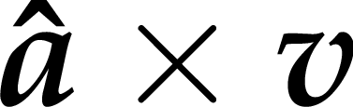
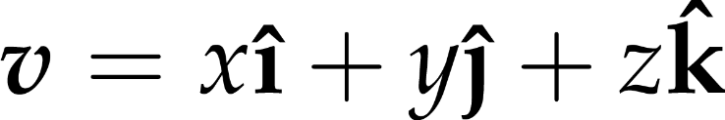
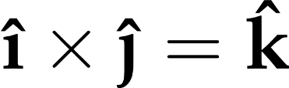
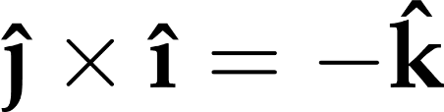

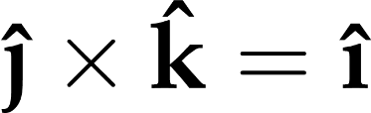
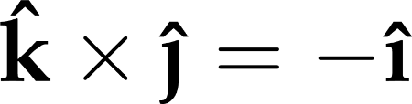

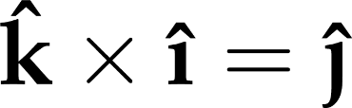
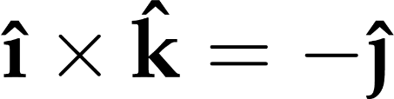

Keresztszorzat
a tengelyre merőleges rész forgatottja 90 fokkal
Descartes bázisvektorok
ezek forgatottjai
disztributív

Slide 4



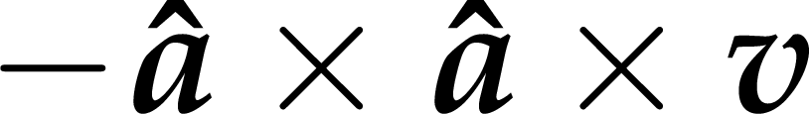
3D forgatás
vektor forgatása szöggel forgástengely körül
vezessük vissza 2D forgatásra
dolgozzunk abban a koordinátarendszerben, ahol
a z a forgástengely
az y a tengelyre és forgatandó vektorra merőleges
az x merőleges az előző kettőre
a forgatandó vektor képe az xy síkon éppen (1 0)

Slide 5
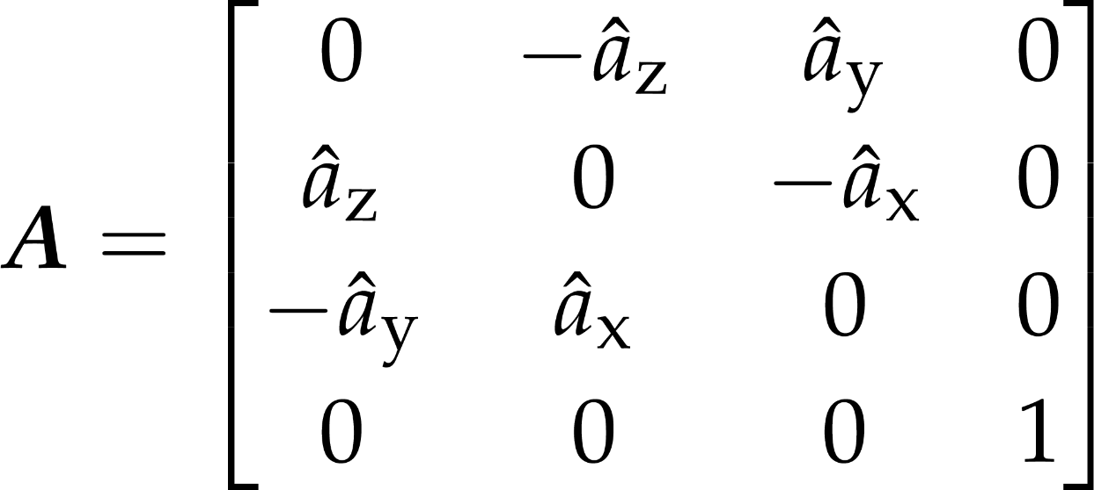

a-val keresztszorzás mint mátrixművelet

Slide 6

Rodrigues

Slide 7

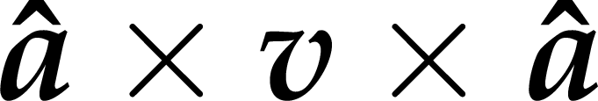
3D forgatás – apró módosítás
vektor forgatása szöggel forgástengely körül
vezessük vissza 2D forgatásra
dolgozzunk abban a koordinátarendszerben, ahol
a z a forgástengely
az y a tengelyre és forgatandó vektorra merőleges
az x merőleges az előző kettőre
a forgatandó vektor képe az xy síkon éppen (1 0)

Slide 8
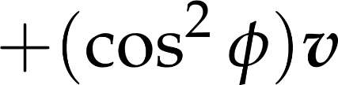
3D forgatás: szimmetrikus képlet?

Slide 9

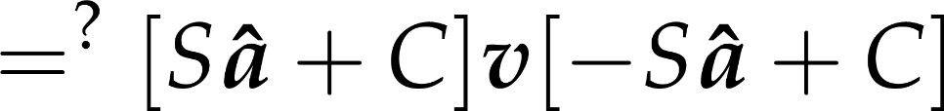

Slide 10

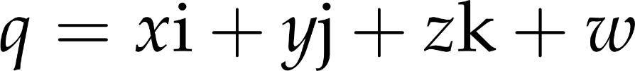
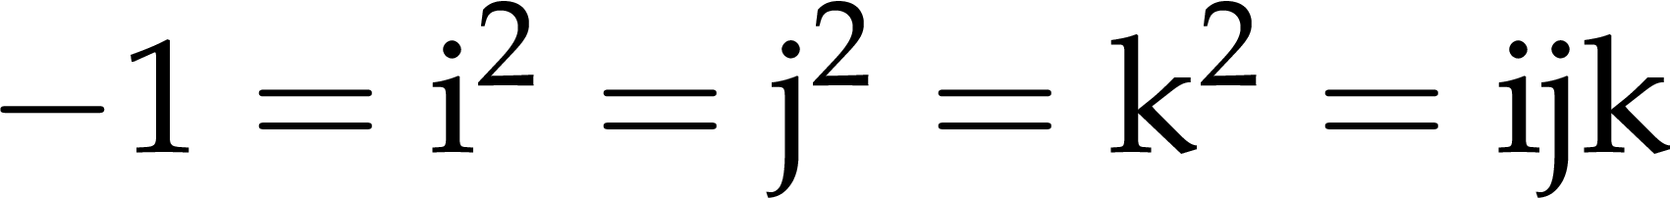

Kvaternió
3 képzetes, egy valós
definíció szerint
ebből következően

Slide 11
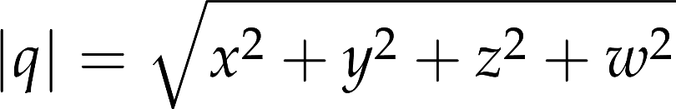
Műveletek kvaterniókkal
összeg
szorzás skalárral
abszolútérték

Slide 12
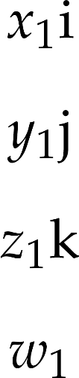












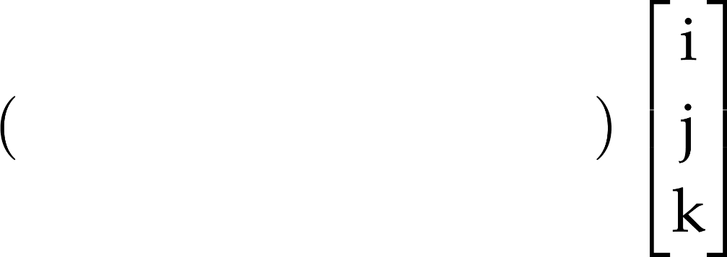
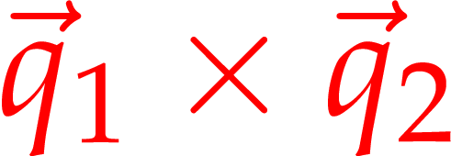
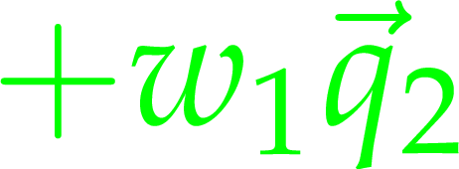
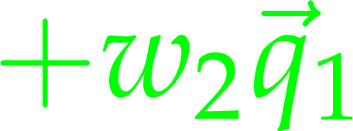
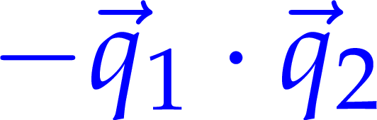
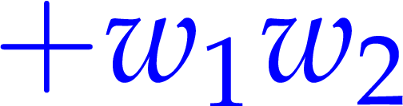
Kvaterniók szorzata

Slide 13
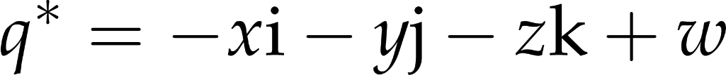
Konjugált

Slide 14
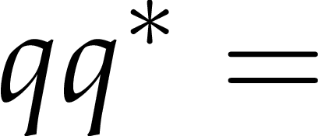
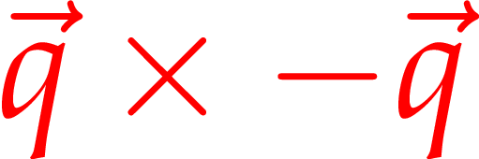
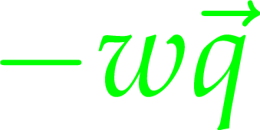
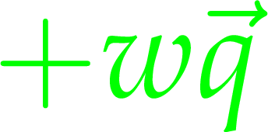
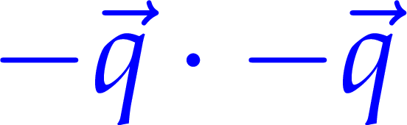

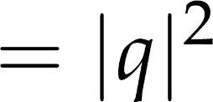
Szorzat a konjugálttal

Slide 15
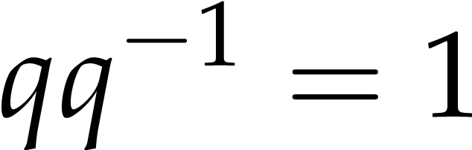
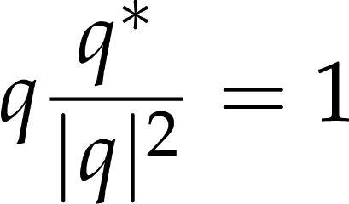
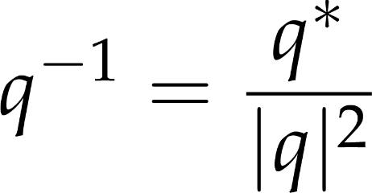
Inverz

Slide 16
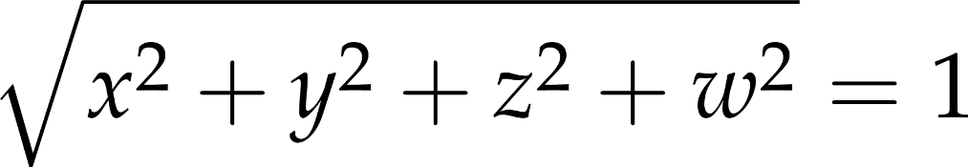
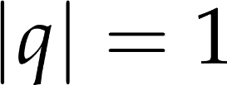
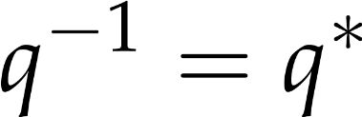
Egységkvaterniók

Slide 17



Tisztán képzetes kvaterniók
3D tér pontjai megfeleltethetőek a tisztán képzetes kvaternióknak
a vektoralgebrát később találták ki, mint a kvaterniókat!

Slide 18
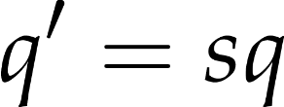

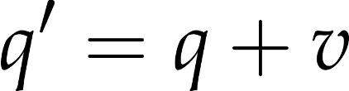


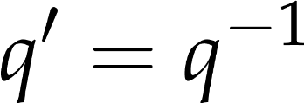
Szögtartó transzformációk tisztán képzetes kvaterniókkal
centrális hasonlóság (dilation, uniform scaling)
eltolás
inverzió

Slide 19
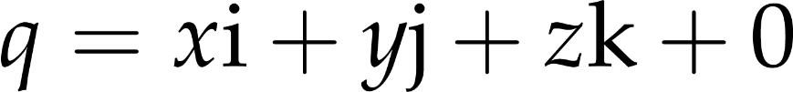
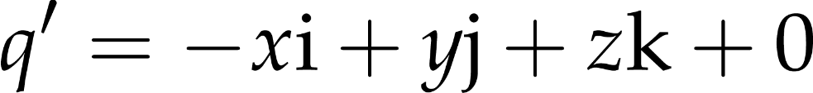
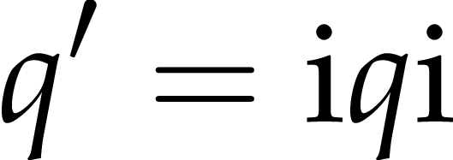
Tükrözés x=0-ra (az yz síkra)

Slide 20
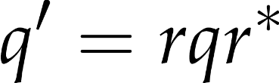
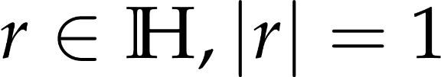
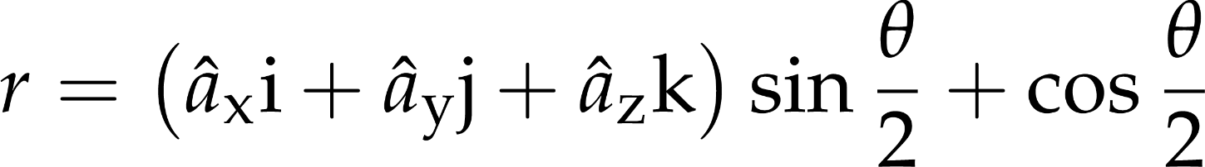

Elforgatás
képzetes rész: tengely * sin félszög, valós: cos félszög
bizonyítás
alkalmazva a vektorműveletes képletet a kvaterniószorzásra kijön a Rodrigues képlet (házi feladat )

Slide 21
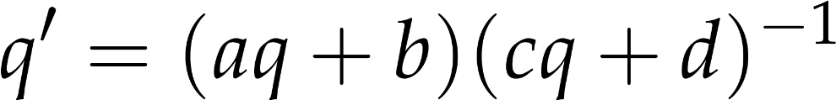
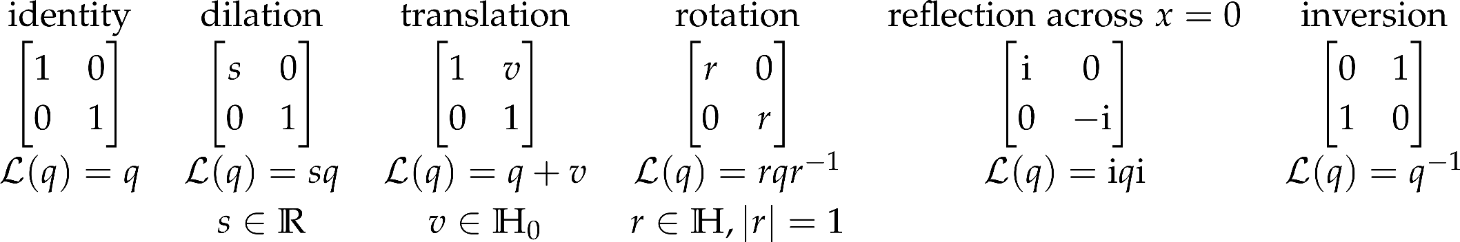
Möbius transzformációk

Slide 22
Egységkvaternió exponense
Ω = acos |R q|

Slide 23
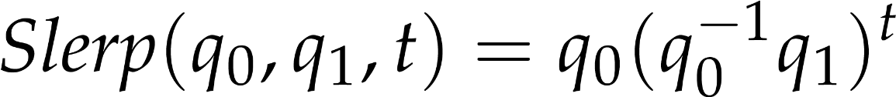
SLERP Kvaternió-interpoláció

Slide 24
Kvaternió versus mátrix
Specifikációhoz és főleg interpolációhoz kvaternió
Orientáció specifikációja:
Kvaternió: tengely + szög
Mátrix: három Euler szög (elemi forgatások a koordinátatengelyek körül)
Orientáció interpolációja:
Kvaternió: „közbülső” egységkvaterniók, természetes
Mátrix: Euler szögek, természetellenes
Orientációváltás végrehajtása:
Kvaternió: 2 kvaternió szorzás, forgatásokkal konkatenálható!
Mátrix: vektor-mátrix szorzás, bármilyen homogén-lineáris transzformációval konkatenálható!
Az orientációváltás végrehajtásához mátrix

Slide 25
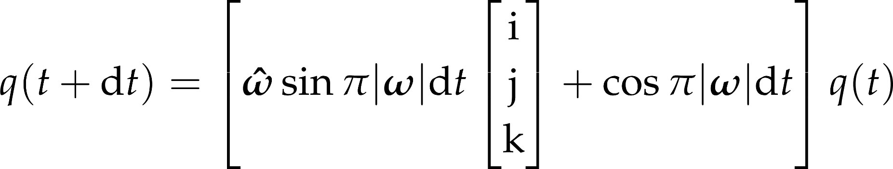
Euler integrálás forgatásra

